Slide 1








MBA Analytics e Inteligência Artificial – ADMAI7
Nome do Aluno:
John Da Silva Costa
Coordenadores:
Prof.ª Dr.ª Alessandra de Álvila Montini
Prof. Dr. Adolpho Walter Pimazoni Canton
Formação: Sistemas da Informaç~çao
Itaú: Data Engineer
Linkedin: https://www.linkedin.com/in/john-costa-a9281054
E-mail: Johnscosta2009@hotmail.com

Slide 2

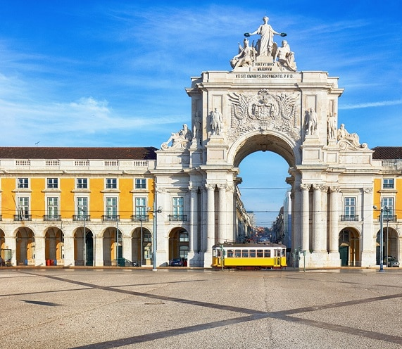

Modelo preditivo de Alugueis na Região Metropolitana de Lisboa
08/2023

Slide 3

3
Objetivo do Trabalho
Contextualização do Problema
Base de Dados
Análise Exploratória de Dados
Modelagem com Estatística Tradicional
Modelagem de IA
Auto Machine Learning
Conclusões (Preliminares)
Agenda

Slide 4
Metodologia de análise de dados
Planejamento
Análise Exploratória
Modelagem Estatística Tradicional
Conclusões Preliminares
Algoritmos de Inteligência Artificial
4
Definição do problema
Objetivos
Contextualização
Histórico de dados
Variáveis
Análise preliminar
Medidas resumo
Análise de frequências
Gráficos
Análise de outliers
Análise de missings
Avaliação das técnicas
Regressão Logística
Árvore de Decisão
Avaliação das técnicas
Random Forest
Boosting
SVM
Deep Learning

Slide 5

1. Objetivo do Trabalho
John Costa| ADMAI7
5
Modificar imagem a seu critério
O objetivo do trabalho é predizer o valor do aluguel de acordo com a região, quantidade de quartos e metros quadrados.
A predição será realizada utilizando uma base extraída do site Idealista.com, modelos estatísticos e algoritmos de Inteligência Artificial, que selecionarão as características mais relevantes que explicam o evento em questão.
Desta formar será possível identificar o melhor as regiões com valores ideais de locação, bem como saber se o valor está na media praticada na região.
Como próximo passo, este trabalho pode incluir uma analise do perfil do arrendador afim de realizar recomendações da local ideal, baseado no clima, comércios locais, hospitais, faixa etária e outras variáveis.

Slide 6
1. Objetivo do Trabalho
John Costa| ADMAI7
6
Modificar imagem a seu critério
Encontrar uma casa/apartamento para arrendar em Portugal pode ser uma tarefa bastante desafiadora. Muitas vezes, a procura é maior do que a oferta disponível, o que acaba gerando uma competição acirrada entre os potenciais inquilinos. Além disso, o valor dos aluguéis costuma ser elevado, especialmente em áreas mais centrais das grandes cidades.
Outro desafio para quem busca um novo lar em Portugal é identificar qual cidade é a ideal de acordo com o seu estilo de vida. Cada lugar tem suas características próprias, que podem ser mais ou menos adequadas para diferentes perfis de moradores. Por exemplo, uma pessoa que valoriza a vida noturna e a agitação urbana pode preferir morar em Lisboa ou no Porto, enquanto outra que busca tranquilidade e contato com a natureza pode optar por cidades como Braga ou Coimbra.
Além disso, é importante destacar que cada grupo de pessoas pode ter necessidades específicas ao buscar um lugar para morar em Portugal. Por exemplo, casais com filhos podem dar preferência a cidades que ofereçam um ambiente mais familiar e seguro, com acesso a boas escolas e espaços públicos para as crianças brincarem. Essas famílias também podem considerar a proximidade de hospitais e serviços de saúde de qualidade como um fator determinante na escolha do local.

Slide 7
1. Objetivo do Trabalho
John Costa| ADMAI7
7
Modificar imagem a seu critério
Já os estudantes podem ter outras prioridades, como o acesso a universidades de qualidade e a preços mais acessíveis. Nesse caso, cidades com uma forte presença acadêmica, como Coimbra e Évora, podem ser opções interessantes. Além disso, muitos estudantes têm orçamentos limitados e podem procurar por lugares com valores mais baixos de aluguel, como cidades do interior ou bairros mais afastados das áreas centrais.
Independentemente do perfil do morador, é fundamental considerar todas as variáveis envolvidas na escolha de um lugar para morar em Portugal. Além dos fatores já mencionados, como infraestrutura, transporte e oferta de empregos, é importante levar em conta aspectos como o clima, a segurança e a qualidade de vida em geral. Com uma pesquisa cuidadosa e a ajuda de profissionais do mercado imobiliário, é possível encontrar o lugar ideal para cada necessidade e preferência.

Slide 8

2. Contextualização
John Costa| ADMAI7
8
O Idealista é uma dos sites mais conhecidos para arrendamento de casas e apartamentos em Portugal.
Ao arrendar um apartamento, muitas dúvidas surgem e uma delas é se o valor que esta sendo pago é justo, se é uma pechincha ou se é possível negociar dado o valor médio da região,
A ideia é poder prever o valor médio do aluguel de acordo com a região escolhida e quantidade de quartos e assim auxiliar quem aluga na negociação do preço do aluguel

Slide 9


3. Histórico dos Dados
John Costa| ADMAI7
9
Dados:
Base Fato
9.867 Imóveis
40 variáveis
Base Detalhe
7870 imóveis
40 variáveis
Origem:
Site Idealista
Alterações:
A base de dados contém os principais imóveis para alugar nos distritos de Portugal, coletados a partir do site Idealista através de web scraping.
A base inicialmente continha 10.729 registros, mas após uma análise criteriosa e filtragem de registros inconsistentes e outliers, a base final ficou com 9.867 registros.
A base de dados inclui informações relevantes para análises de mercado imobiliário, tais como a localização dos imóveis, o tipo de imóvel (apartamento, casa, etc.), o número de quartos, o preço de aluguel, entre outras variáveis.

Slide 10

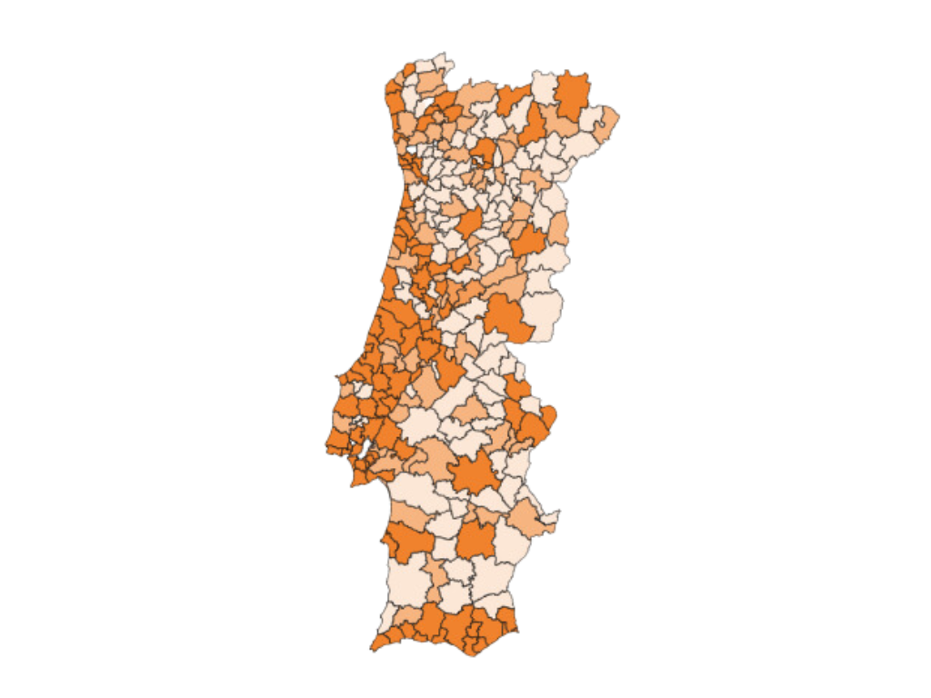
3.1 Base de Dados
John Costa| ADMAI7
10
Dados:
Dados Demográficos
308 Municípios
33 variáveis
Origem:
Site Pordata
Sobre:
Pordata é uma base de dados estatísticos sobre Portugal contemporâneo, abrangendo diversas categorias temáticas desde demografia, educação, saúde até economia e ambiente. Na seção dedicada a dados demográficos, o Pordata oferece uma variedade de estatísticas que refletem a composição, a evolução e outras características pertinentes da população portuguesa.

Slide 11

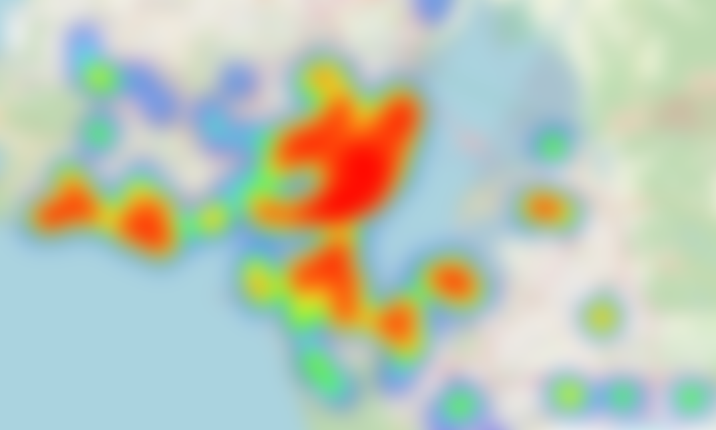

3.2 Base de Dados
John Costa| ADMAI7
11
Dados:
Dados Geográficos
5 variáveis
Dados Climáticos
1 Variável
Origem:
GeoPy Api
Google maps Api
Sobre:
Geopy e Google Maps - Bibliotecas usadas para operações geoespaciais. Quer permitem aos usuários obterem coordenadas geográficas a partir de endereços e vice-versa. Também fornece cálculos de distâncias entre pontos geográficos.
World Weather Online – Api que fornece dados meteorológicos globais. Oferece previsões do tempo, históricos e outros dados relacionados. É utilizada por desenvolvedores para integrar informações climáticas em aplicativos e sites, usamos para coletar a temperatura histórica dos municípios e gerar um média histórica, dado que pode no futuro contribuir para um recomendação de imóvel mais personalizada.

Slide 12
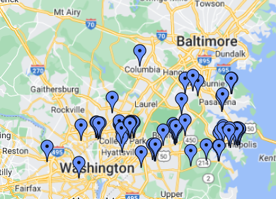

3.3 Base de Dados
John Costa| ADMAI7
12
Dados:
Dados locais
Estabelecimentos próximos
Origem:
Google maps Api
GeoPlaces
Sobre:
Para enriquecer nossa análise sobre o valor dos imóveis, planejávamos integrar o serviço Google Places, que nos permitiria obter informações detalhadas sobre estabelecimentos em um raio de 5 km a partir da geolocalização do imóvel. Dentre esses estabelecimentos, estaríamos buscando dados sobre hospitais, médicos, farmácias, escolas de diferentes níveis, estações de transporte público, supermercados, shoppings, academias, padarias, parques, cinemas, universidades, bancos, aeroportos, lojas, entre outros pontos de interesse.
Acreditamos que a proximidade e a variedade desses estabelecimentos são fatores cruciais que podem influenciar no valor de um imóvel e nas decisões de locação. No entanto, devido a restrições de tempo, não conseguimos adicionar essa variável em nossa análise atual. Entendemos que essa seria uma perspectiva valiosa, não apenas para explicar os preços dos imóveis, mas também para fornecer recomendações personalizadas com base nos interesses dos locatários.

Slide 13











3.4 Base de Dados Variáveis da base
John Costa| ADMAI7
13
A base de dados Munícipios apresenta 33 variáveis
Variaveis Estatisticas dos municipios
Cultura e Lazer
- Quantidade_Cinemas
- Quantidade_Shows_Exibicoes_Teatro
Distribuição Faixa Etária
- Numero_Faixa_Etaria_>65
- Numero_Faixa_Etaria_0-14
- Numero_Faixa_Etaria_15-64
- Percentual_Faixa_Etaria_>65
- Percentual_Faixa_Etaria_0-14
- Percentual_Faixa_Etaria_15-64
Densidade populacional
- Densidade_populacional_Estrangeiros
- Densidade_populacional_por_Km
Educação
- Quantidade_Escolas_Ciclo_1_(6-10_anos)
- Quantidade_Escolas_Ciclo_2_(10-12_anos)
- Quantidade_Escolas_Ciclo_3_(13-15_anos)
- Quantidade_Escolas_Pre-Escolar_(4-6_anos)
Emprego e Renda
- Percentual_Desempregados
- Percentual_Poder_de_Compra
- Renda_Media_Mensal
Ranking Geral
- Ranking_Geral
- Ranking_Regional
- Ranking Clima
Desenvolvimento urbano
- Quantidade_Bancos
- Quantidade_Construcoes_Novas
Segurança
- Percentual_Crimes
Serviços de Saúde
- Quantidade_Farmacias
- Quantidade_Hospitais_(Particulares_e_Publicos)
Localização Município
- Ambito_Geografico
- Nome_Cidade
- Nome_Regiao
- Endereco_Municipio
- Latitude_Municipio
- Longitude_Municipio
- Distancia_dirigindo_de_Lisboa_Portugal
- Distancia_dirigindo_de_Porto_Portugal

Slide 14






3.5 Base de Dados Variáveis da base
John Costa| ADMAI7
14
A base de dados dos imóveis apresenta 48 variáveis
Variaveis Estatisticas dos Imóveis
Características dos imóveis
Metadados Anúncio
Condições Imóvel
- Indicador_Imovel_em_boas_condicoes
- Indicador_Precisa_de_reforma
Eficiencia Energética do Imóvel
- E_Recomendado
- Nivel_de_eficiencia_Energetica
- Tipo_de_Certificacao_Energetica
- Area_construida
- Caracteristicas
- Comentarios_adicionados
- Detalhes_Imovel
- Id_do_imovel
- Possui_Piscina
- Possui_Terraco
- Quantidade_de_Quartos
- Tipo_de_Construcao
- Tipo_de_Imovel
- Id_do_anuncio
- Indicador_Anuncio_possui_planta_baixa
- Indicador_Anuncio_possui_tour_3d
- Numero_de_fotos_do_anuncio
- Indicador_de_Elevador
- Indicador_Imovel_e_recomendado
- Indicador_imovel_esta_em_leilao
- Nome_do_imovel
- Numero_Andar_do_imovel
- Tipo_de_Operacao
- Valor_Area_util_do_imóvel
- Numero_de_recomendações_recebidas
- Numero_de_videos_do_anuncio
- Status_do_anuncio
- Tipo_de_origem_de_anuncio_recomendada
- Tipo_de_Origem_do_anuncio
- Numero_de_Banheiros
- Numero_de_Quartos
- Possui_Elevador
- Possui_Estacionamento
- Possui_Jardim
- Possuí Piscina
- Possui_Terraco
- Quantidade_de_Quartos
- Tipo_de_Construcao
- Tipo_de_Imovel
Variáveis Sobe Proprietario
- Nome do proprietário ou corretor
- Preferencia de contato com o proprietário
- Tipo de proprietário
- Id do proprietário
Precificação
- Preco_de_locacao_do_imovel
- Preco_do_Imovel
- Preco_por_metro_quadrado

Slide 15




3.6 Filtros
John Costa| ADMAI7
15
Base Original
9.868 Imóveis
Base de partida
Total de imóveis extraídos com 9.868 registros e 8 variáveis
Filtro 1 – Exclusão de dados sem Detalhe
7.278
Tratamento da Base
7.278 Registros e 48 Features
Processamento da Base Fato Detalhe Com filtrando 7.872 registros
Filtrando instrução
34.050 entrevistados
Tratamento das variáveis da base detalhe criando 48 variáveis
Base Final
6341 Registros
Tratamento do outliers removendo 12% da base

Slide 16
Metodologia de análise de dados
Planejamento
Análise Exploratória
Modelagem Estatística Tradicional
Conclusões Preliminares
Algoritmos de Inteligência Artificial
16
Definição do problema
Objetivos
Conceitos
Critérios
Histórico de dados
Variáveis
Análise preliminar
Análise de outliers
Analise de missings
Medidas resumo
Análise de frequências
Gráficos
Avaliação das técnicas
Regressão Logística
Árvore de Decisão
Avaliação das técnicas
Random Forest
Boosting
SVM
Deep Learning
Definição da técnica
Validação dos resultados com negócios
Escolha da técnica que melhor se adeque ao uso e estratégias da área de negócios

Slide 17

Medidas resumo
Análise de outliers
Análise de missings
Análise Exploratória

Slide 18

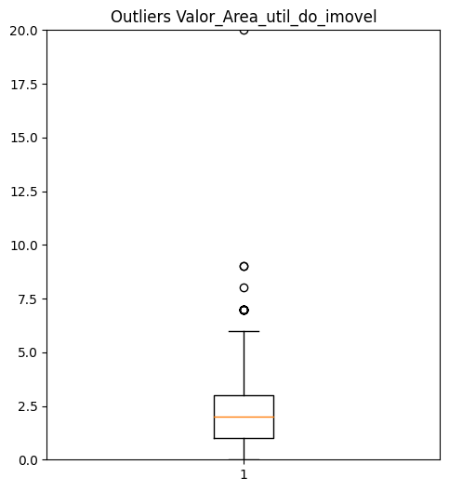
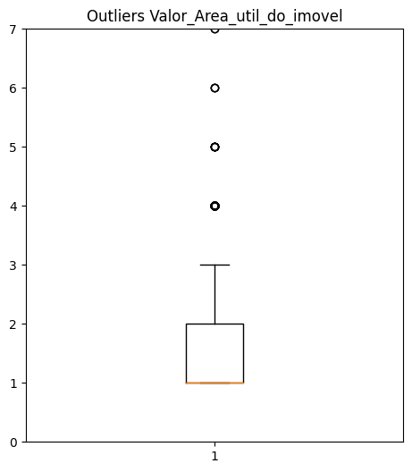
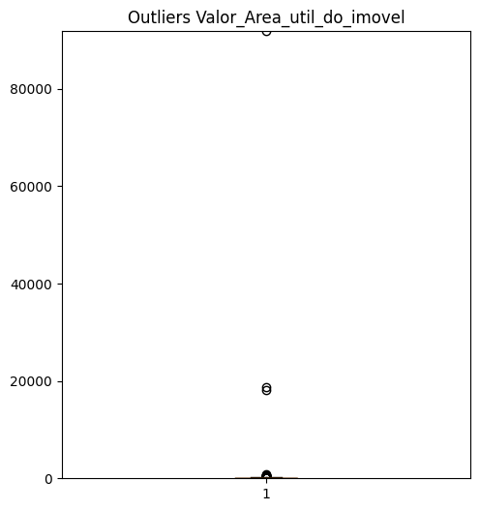
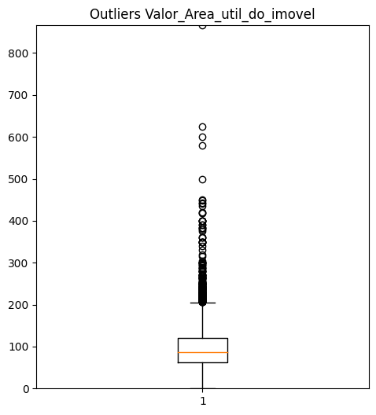
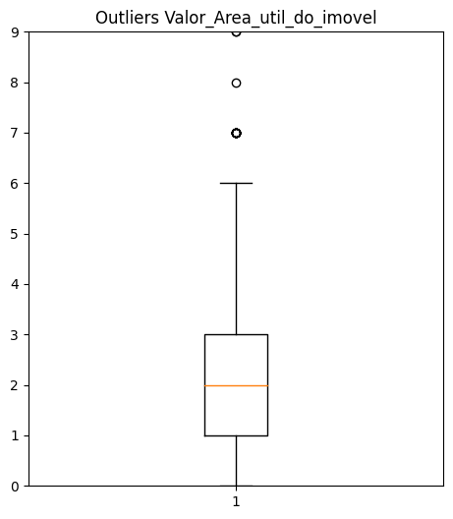
4. Análise Exploratória – Outliers
John Costa| ADMAI7
Outliers
Em nossa análise de dados, identificamos 268 registros da variável “Preço imóvel” e 264 registros das variáveis: Valor_Area_util_do_imovel, Quantidade_de_Quartos, Numero_de_Banheiros, Area_construida, Numero_de_Quartos totalizando 937 registros(12%) que foram classificados como outliers.
Isso significa que esses registros estão fora da gama típica de valores esperados para nosso conjunto de dados. Identificamos esses outliers usando o Método do Intervalo Interquartil (IQR), que considera valores abaixo do primeiro quartil - 1.5 * IQR ou acima do terceiro quartil + 1.5 * IQR como outliers.

Slide 19
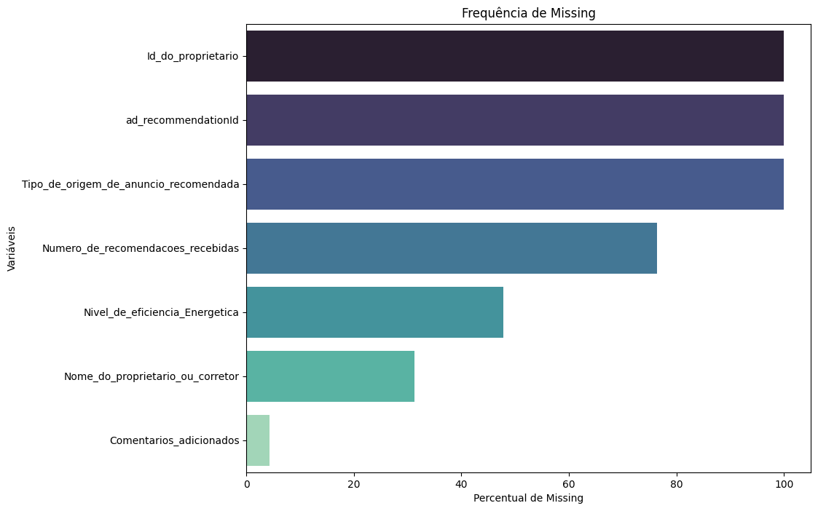
4.1 Análise Exploratória – Missing
John Costa| ADMAI7
Análise de missing
Durante nossa análise, enfrentamos o desafio de lidar com dados ausentes. Estabelecemos 20% como nosso limiar para determinar se uma variável deveria ser excluída ou ter seus valores ausentes imputados. Excluímos 4 variáveis que tinham mais de 20% de dados ausentes.

Slide 20
4.2 Análise Exploratória – Outras Variáveis removidas
John Costa| ADMAI7
20
13 variáveis explicativas foram removidas por outros motivos
Motivos:
Variável “Tipo_de_Imovel” removida porque é uma forma categoria da variável Numero De Quartos
Variável “Url_da_Pagina_do_imóvel”, “Url_do_Imovel”, “Id_do_proprietário” por serem metadados não relevantes para análise.
Variável “Quantidade_de_Quartos” e “Area_Construida” por ter alta correção.
Variáveis: “Indicador_Precisa_de_reforma”, “E_Recomendado”, “Indicador_imovel_esta_em_leilão”, “Indicador_Imovel_e_recomendado”, “Indicador_Imovel_em_boas_condições”, “Indicador_Construcao_recente”, e “Indicador_Anuncio_possui_tour_3d” por terem a grande maior parte dos registos com o mesmo valor.
Variáveis “Tipo_de_Preferencia_de_contato_com_o_proprietário” e “Tipo_de_Origem_do_anuncio” por serem insignificantes para explicar o preço do arrendamento.

Slide 21
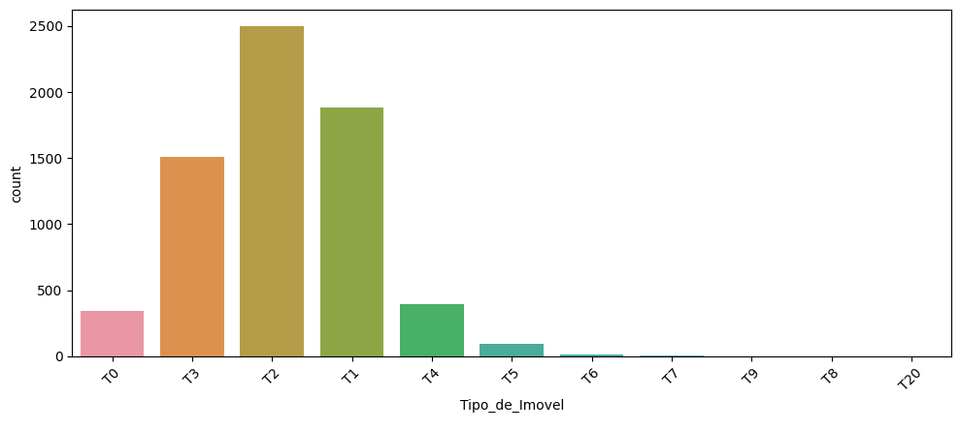
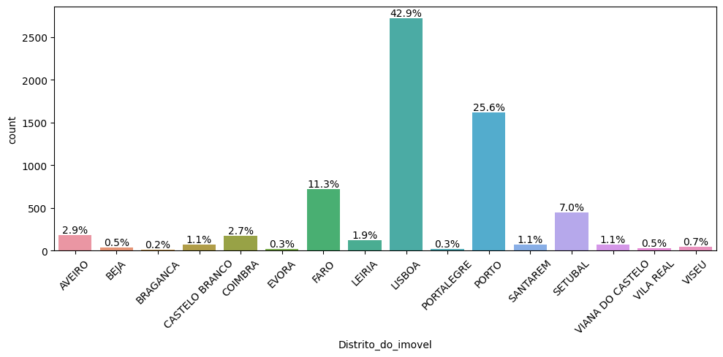
4.3 Análise Exploratória | Variável – Distrito imóvel
John Costa| ADMAI7
O distrito de Lisboa parece se destacar mais em termos de imóveis para aluguel, como Lisboa aparece com 42% dos imóveis, seguido por Porto com 25%. O que pode explicar a diferença poderia ser maior densidade urbana e talvez o foco do site idealista ser mais direcionado para região metropolitana de Lisboa.

Slide 22
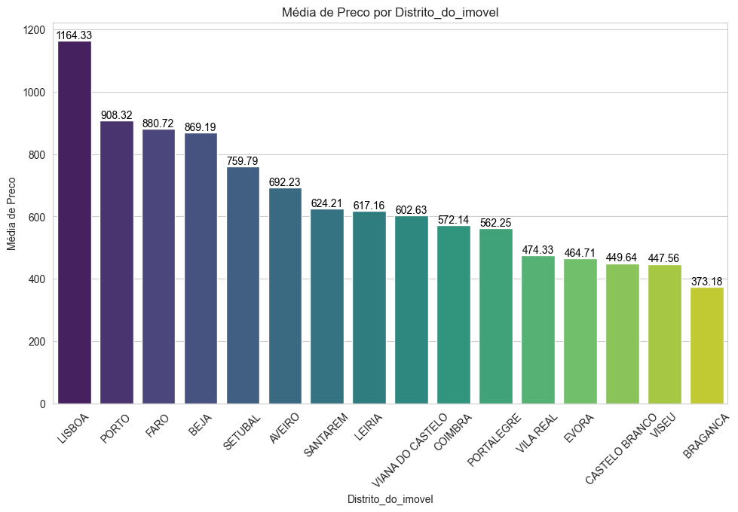
4.3 Análise Exploratória | Variável – Distrito imóvel
John Costa| ADMAI7
O distrito de Lisboa também lidera no ranking do preço médio de arrendamento com valores entre 1164 euros (sem contar se o apartamento é T1, T3...), seguido por porto outra grande metrópole e faro conhecida por ser um cartão postal de Portugal.

Slide 23
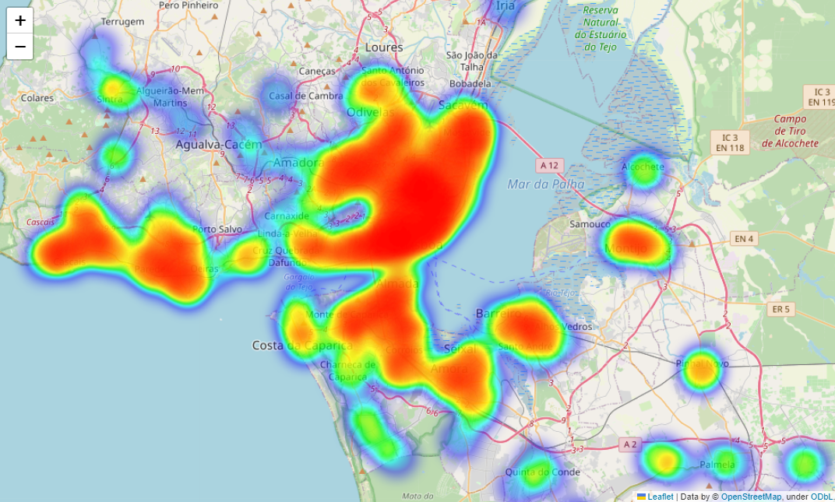
4.3 Análise Exploratória | Variável – Distrito imóvel
John Costa| ADMAI7
O distrito de Lisboa também lidera no ranking do preço médio de arrendamento com valores entre 1164 euros (sem contar se o apartamento é T1, T3...), seguido por porto outra grande metrópole e faro conhecida por ser um cartão postal de Portugal.

Slide 24
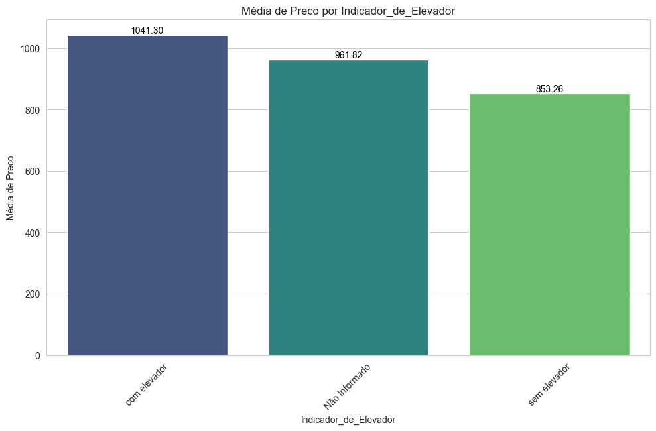
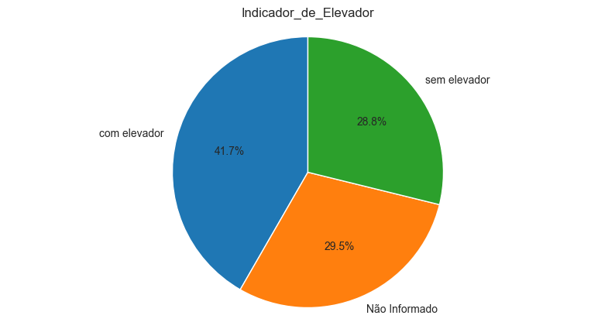
4.4 Análise Exploratória | Variável Indicado Elevador
John Costa| ADMAI7
A análise do gráfico de barras revela a distribuição de três categorias: "Não possui elevador" (28%), "Possui elevador" (41%) e "Não informado" (29%)
Os imóveis com elevador são maioria, enquanto aqueles sem, representam uma parcela significativa.
A categoria "Não informado" indica falta de dados. Essa análise auxilia na compreensão da presença de elevadores e na identificação de tendências.

Slide 25
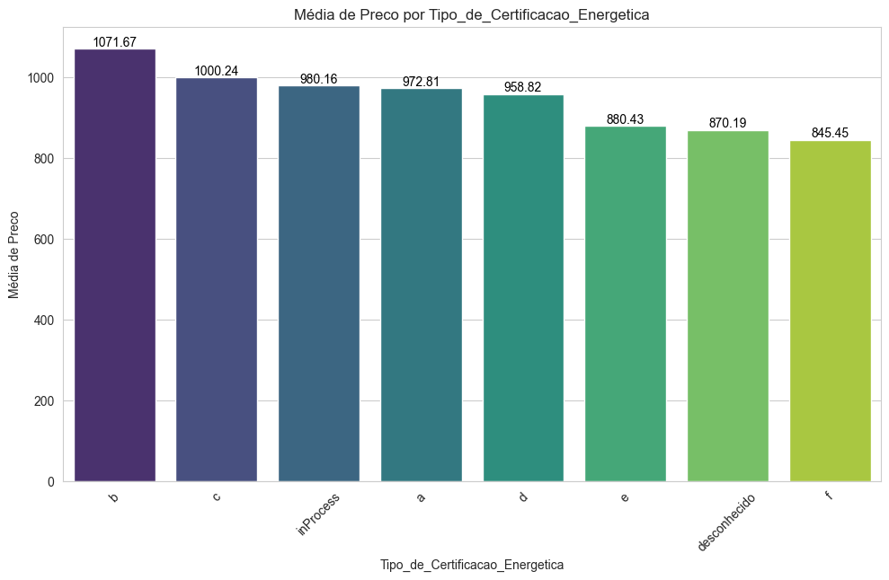
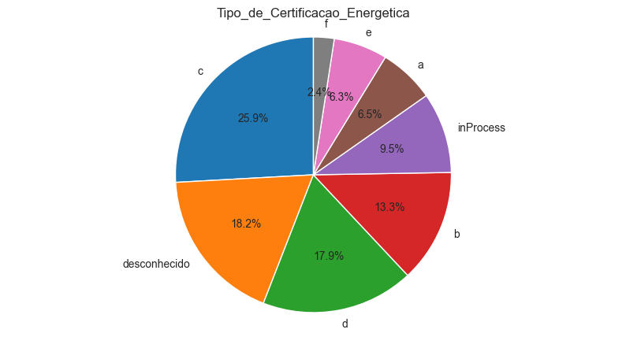
4.5 Análise Exploratória | Variável – Certificação Energética
John Costa| ADMAI7
A análise da certificação energética dos imóveis revela insights interessantes sobre a eficiência energética.
Os dados mostram que 26% dos imóveis possuem o selo "C", indicando um desempenho moderado em termos de eficiência. 26% dos imóveis têm o selo Igual ou abaixo de "D", sugerindo um desempenho abaixo da média.
É notável que apenas 19% dos imóveis possuem o selo "A“ ou “B”, representando um desempenho excepcionalmente bom em eficiência energética.

Slide 26
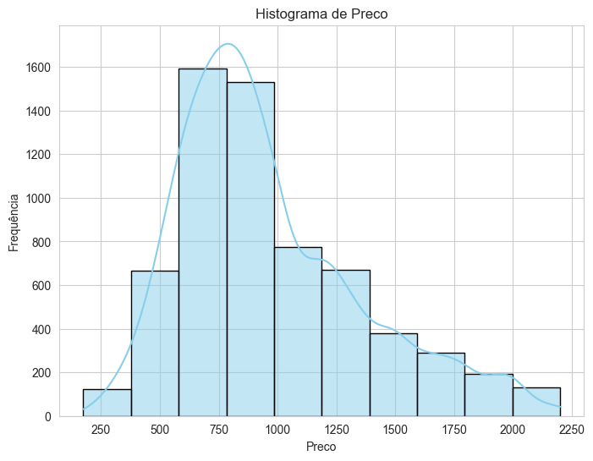
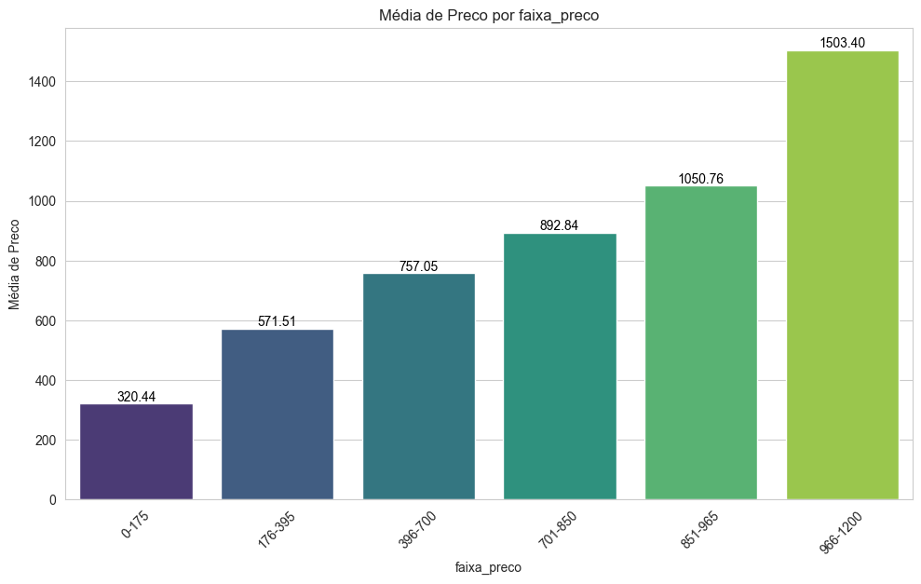
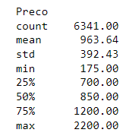
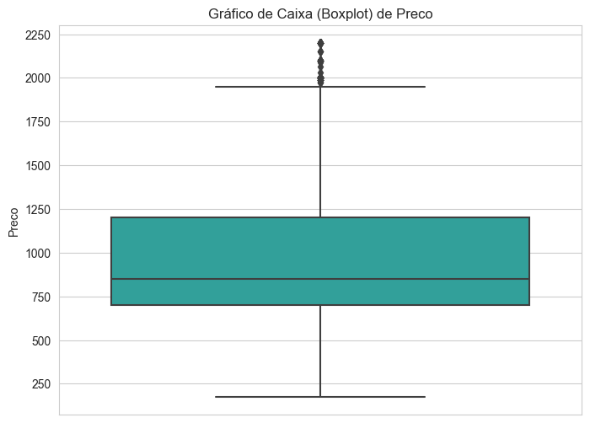
4.6 Análise Exploratória | Variáveis Numéricas
John Costa| ADMAI7
A média do arrendamento em Portugal é de €963 (aproximadamente)
Mínimo: o arrendamento mínimo da base é €175
Q1: 25% arrenda por até €700;
Q2: 50% arrenda até €900;
Q3: 75% arrenda até €1.200;
Máximo: o arrendamento máximo é de €2200;

Slide 27
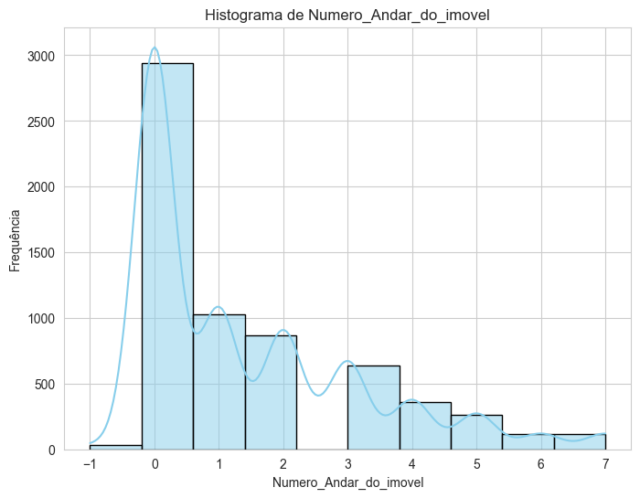
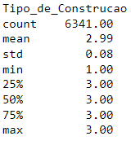
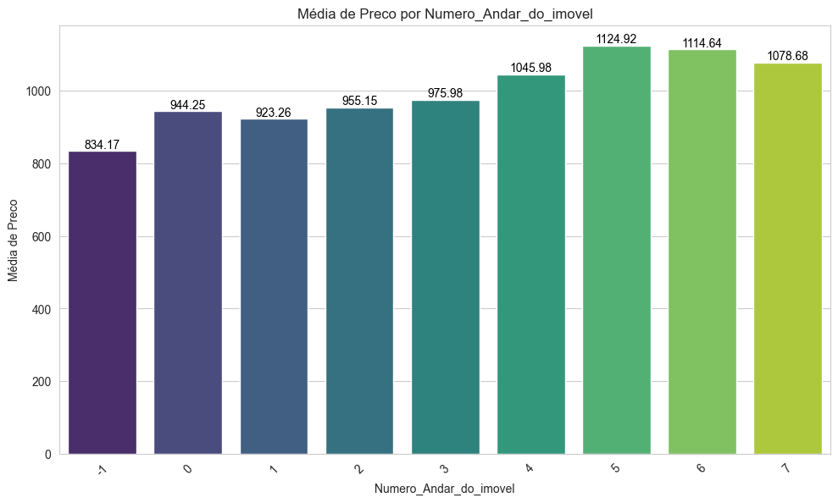
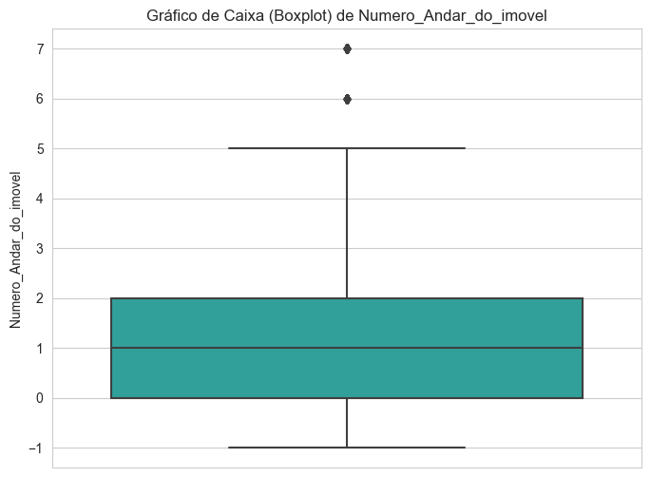
4.6 Análise Exploratória | Variáveis Numéricas
John Costa| ADMAI7
A presença de andares considerados outliers, como o número 50, pode indicar a existência de imóveis únicos e exclusivos na amostra. Esses imóveis podem ter características especiais, como Penthouses ou apartamentos de luxo, que justificam a sua posição em um andar tão elevado. O Andar parece ter uma leve influencia sobre o valor do arrendamento.

Slide 28

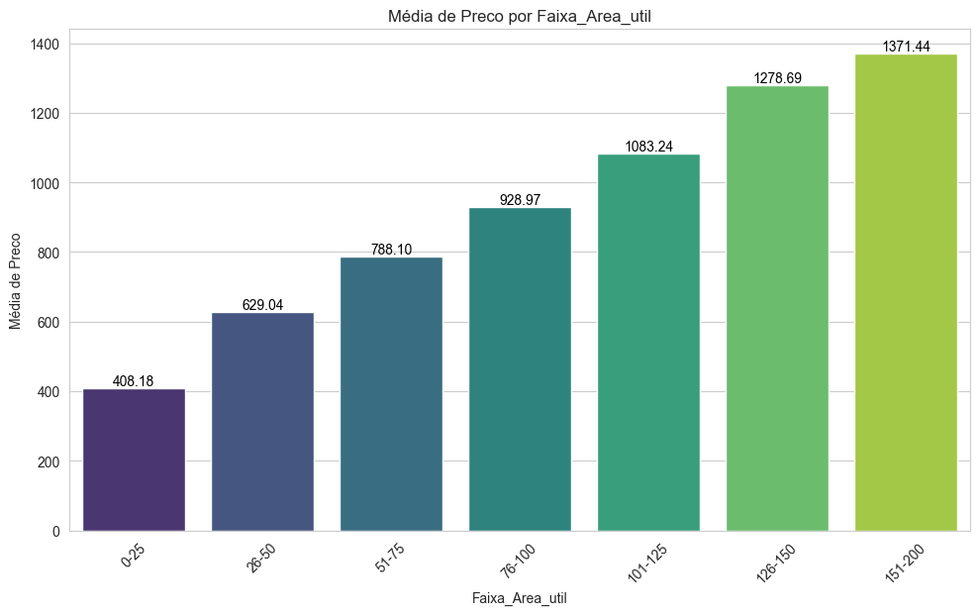
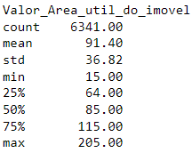
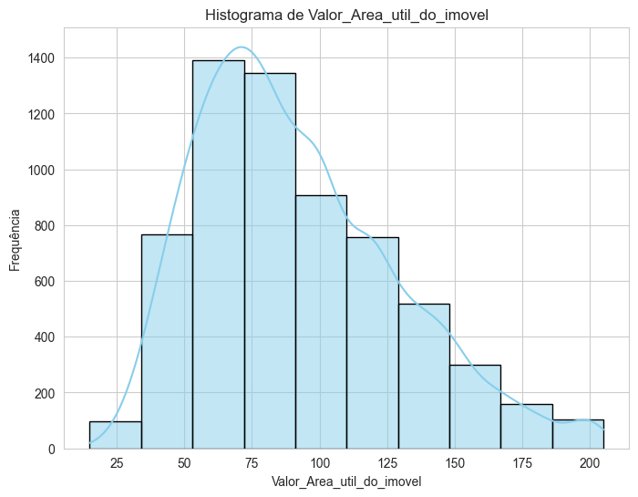
4.6 Análise Exploratória | Variáveis Numéricas
John Costa| ADMAI7
A média da "Área Útil" é de 91 metros quadrados. Essa medida nos dá uma ideia do valor médio esperado para a área dos imóveis. O percentil 25% (ou primeiro quartil) é de 64 metros quadrados, o que significa que 25% dos imóveis têm uma área útil menor ou igual a esse valor. O percentil 50% (ou segundo quartil, também conhecido como mediana) é de 85 Metros quadrados
A área útil como esperado parece discriminar bem o valor do arrendamento.

Slide 29
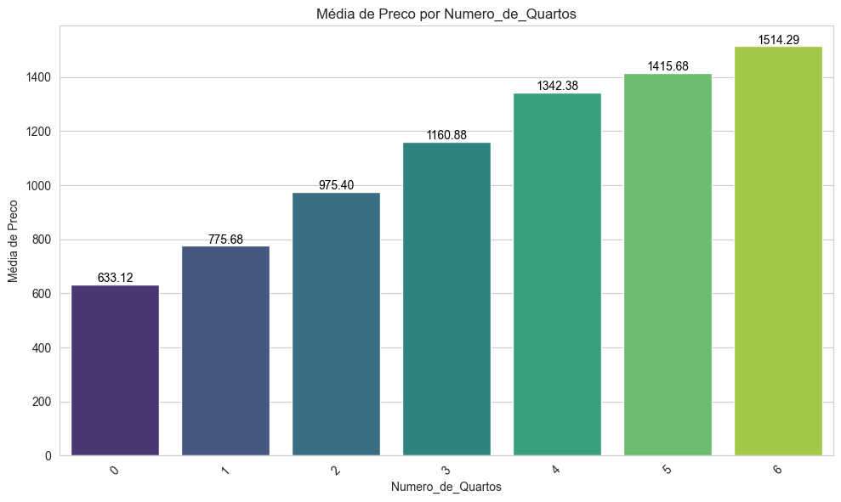
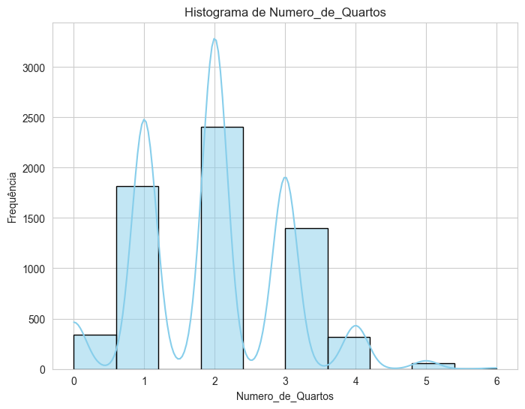
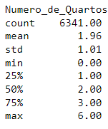
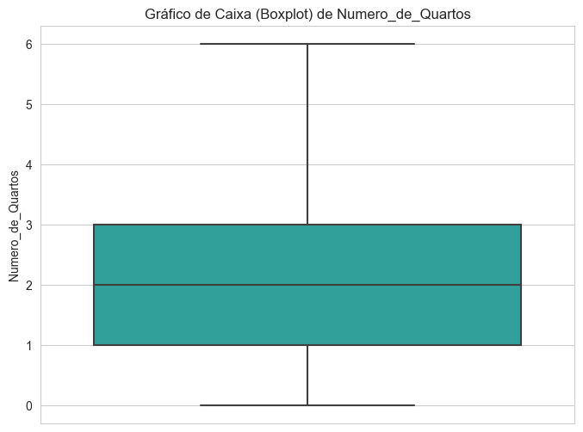
4.6 Análise Exploratória | Variáveis Numéricas
John Costa| ADMAI7
A presença de mais quartos com certeza ajuda a discriminar o valor do arrendamento.

Slide 30
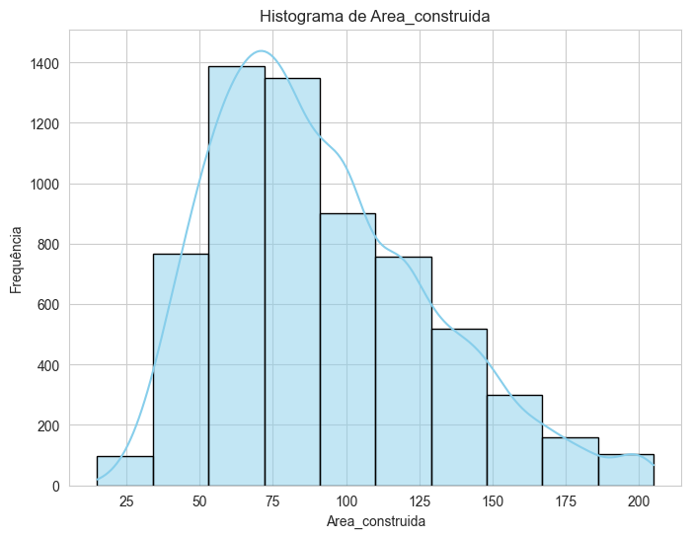
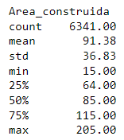
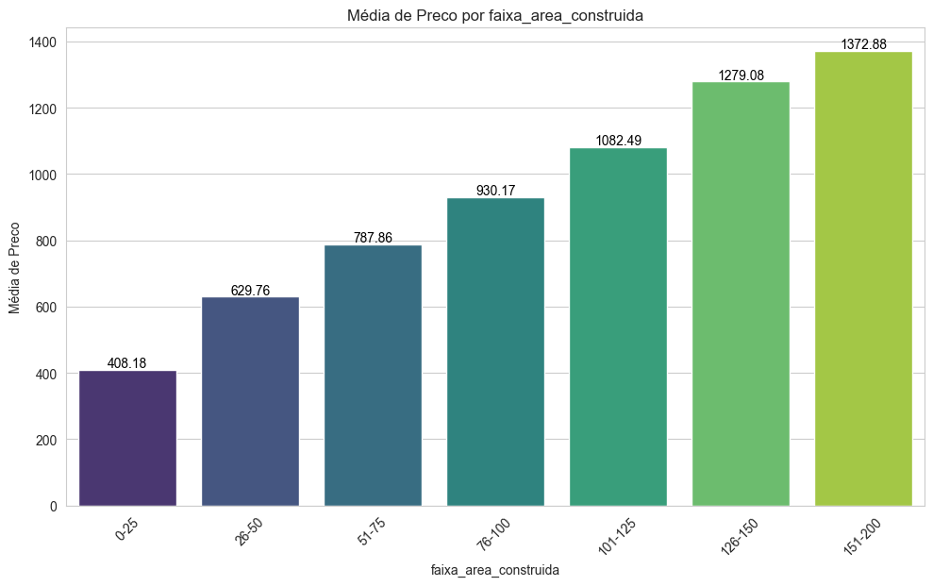

4.6 Análise Exploratória | Variáveis Numéricas
John Costa| ADMAI7
A Faixa da área construída também ajuda discriminar o valor médio do arrendamento. Destaque para media da área construída nos apartamentos de 91 metros quadrados na média.

Slide 31
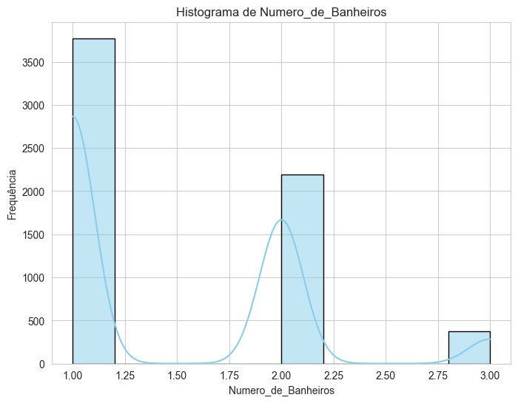
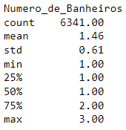
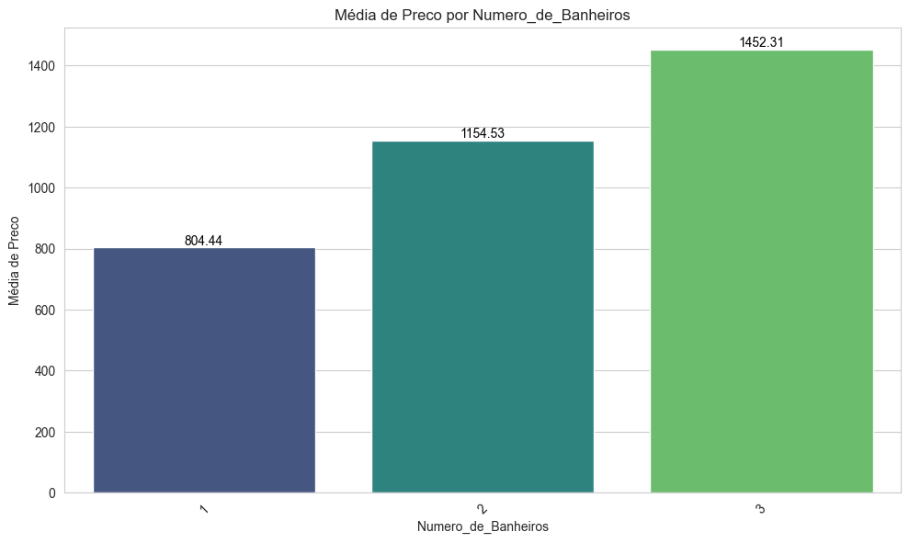
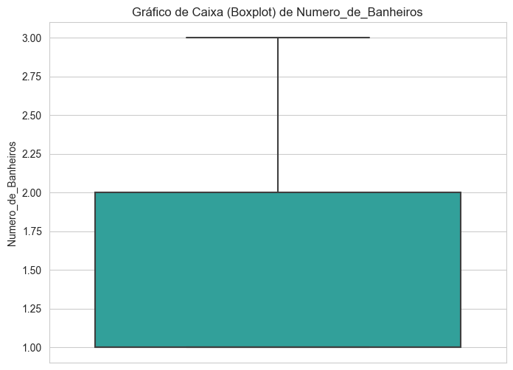
4.6 Análise Exploratória | Variáveis Numéricas
John Costa| ADMAI7
A quantidade de banheiro parece discriminar bem os valores de arrendamento.

Slide 32
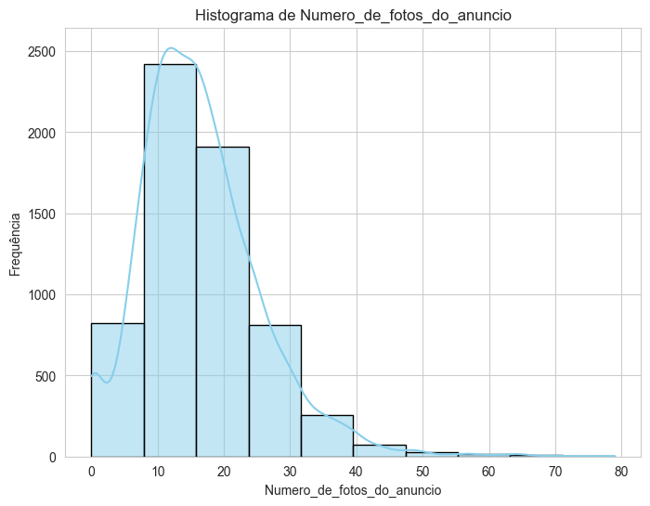
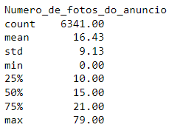
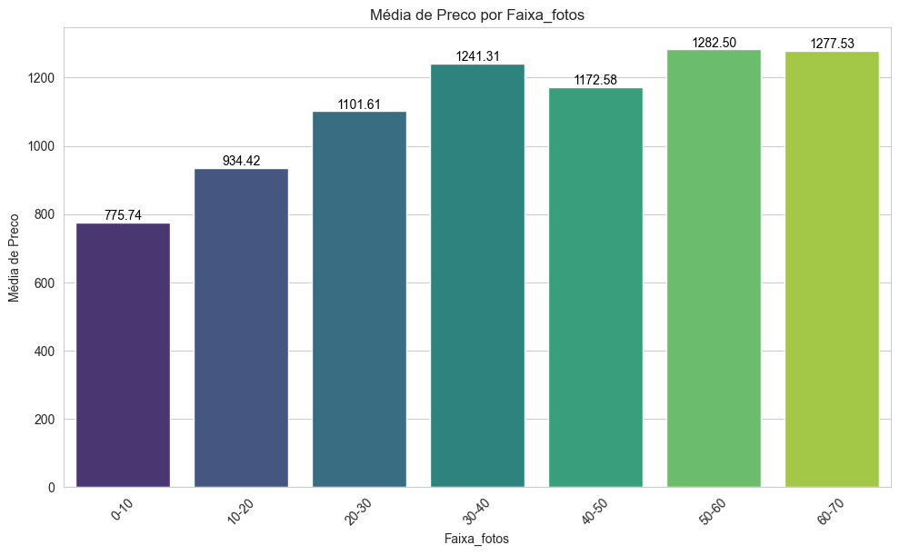
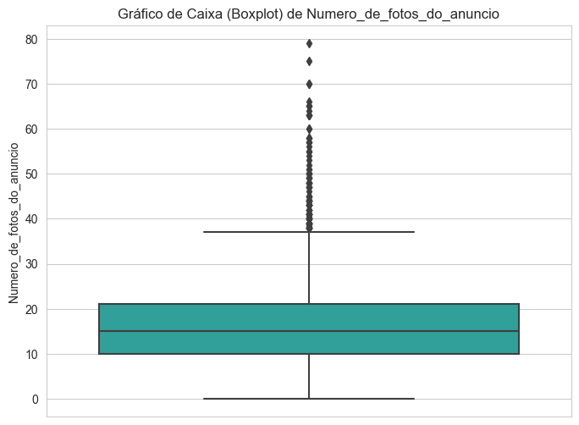
4.6 Análise Exploratória | Variáveis Numéricas
John Costa| ADMAI7
Parece que a quantidade de fotos postadas nos anúncios também tem uma leve influencia no valor do arrendamento. Imoveis em melhores condições tendem a ter mais fotos.

Slide 33
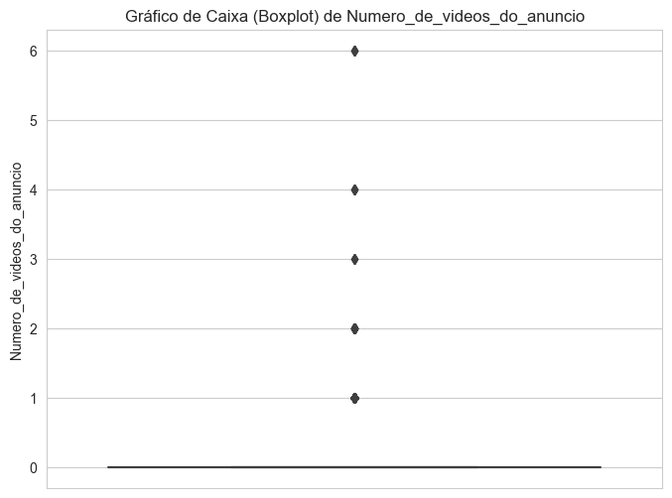
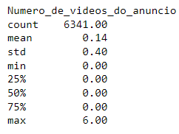
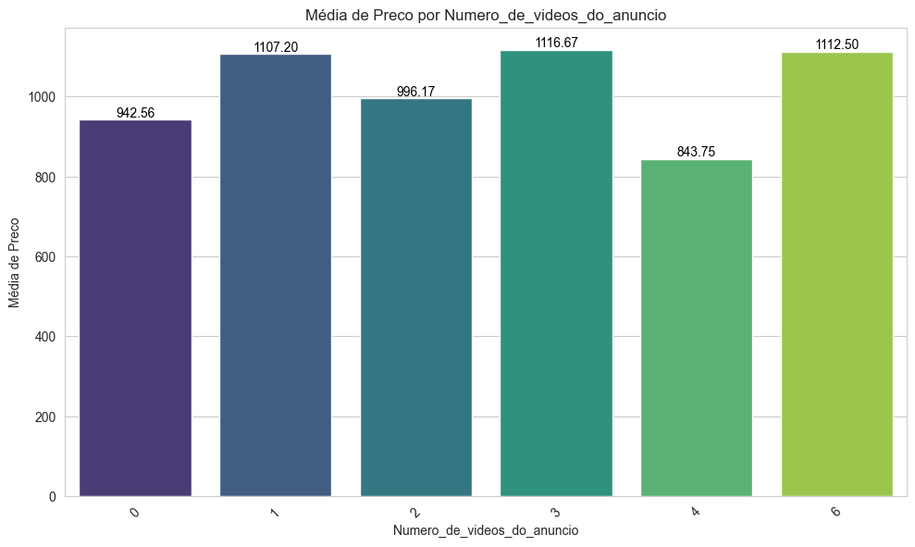
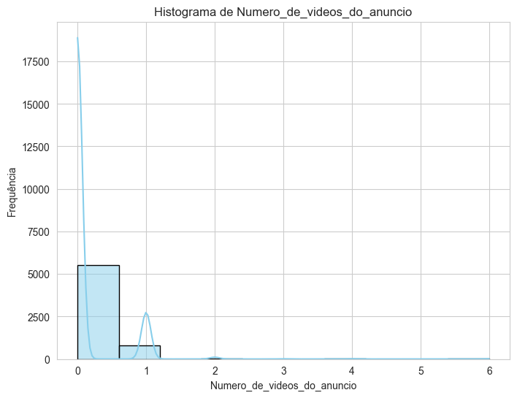
4.6 Análise Exploratória | Variáveis Numéricas
John Costa| ADMAI7
A presença de vídeos em anúncios por ser muito baixa, não foi suficiente para levantar a hipótese que influencia o valor do arrendamento.

Slide 34
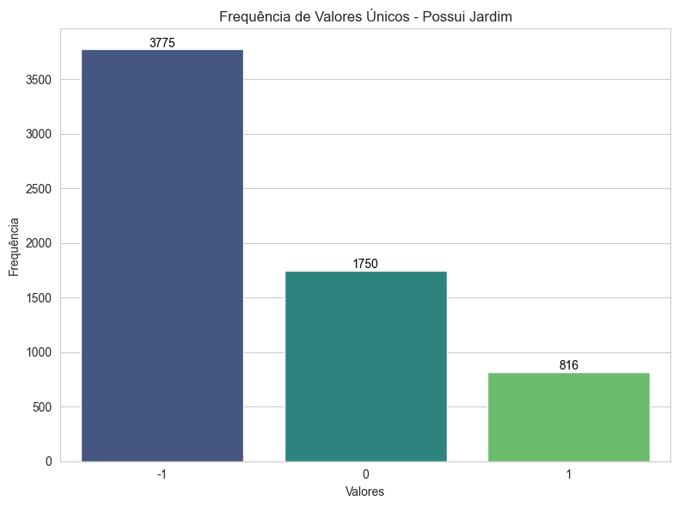
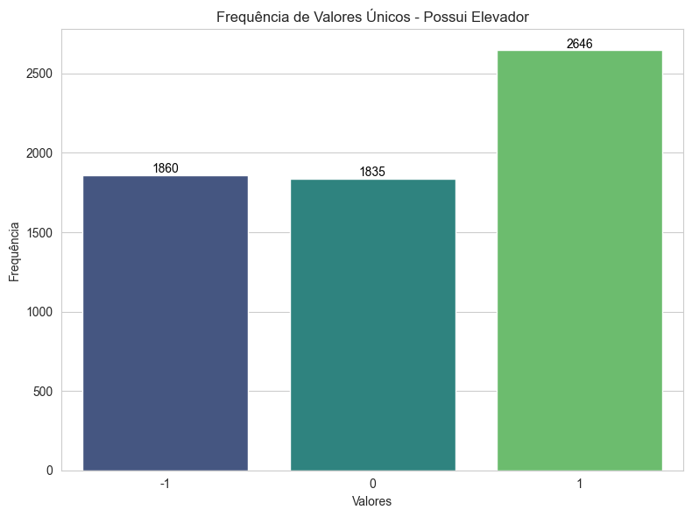
4.7 Análise Exploratória | Variáveis Binárias
John Costa| ADMAI7
A variável "Possui Jardim", com três categorias, está sendo analisada para entender sua influência no valor do imóvel.
Temos 816 imóveis com jardim (1), 1750 sem jardim (0), e a grande maioria sem informação (-1), provavelmente indicando ausência de jardim também.
A variável Possui elevador tem 2646 imóveis possuem elevador (1), 1835 não possuem (0), e 1860 estão sem informação (-1), provavelmente indicando ausência de elevador. A presença de elevador é majoritária, porém a quantidade de dados não informados é significativa. Esta variável pode afetar o valor do imóvel, com possíveis diferenças de preços entre as categorias

Slide 35


4.7 Análise Exploratória | Variáveis Binárias
John Costa| ADMAI7
A variável "Possui Estacionamento", em análise para avaliar sua influência no valor do imóvel, mostra que 22% dos imóveis (1403 registros) possuem estacionamento (1), enquanto 28% (1721 registros) não possuem (0). Surpreendentemente, 49% (3157 registros) estão sem informação (-1), provavelmente indicando ausência de estacionamento. A presença de estacionamento pode potencialmente elevar o valor do imóvel. Porém, a alta porcentagem de dados não informados pode afetar a precisão dessa análise.
Analisando a variável "Possui Piscina", observamos que apenas cerca de 6% dos imóveis (379 registros) possuem piscina (1), enquanto 32% (2059 registros) não possuem (0). A maior proporção, 55% (3903 registros), está sem informação (-1), provavelmente indicando ausência de piscina. A presença de piscina, embora rara, pode influenciar positivamente o valor do imóvel.

Slide 36


4.7 Análise Exploratória | Variáveis Binárias
John Costa| ADMAI7
Cerca de 13% dos imóveis (870 registros) possuem terraço (1), 27% (1747 registros) não possuem (0), e uma grande proporção, 60% (3724 registros), estão sem informação (-1), provavelmente indicando a ausência de terraço. A presença de um terraço pode contribuir para um valor de imóvel mais alto. No entanto, a quantidade significativa de dados não informados pode afetar a precisão desta análise.
Apenas 12% dos imóveis (760 registros) possuem planta baixa (1), enquanto uma esmagadora maioria de 88% (5581 registros) não possui (0). A presença de uma planta baixa, embora seja uma minoria, pode ser um fator que aumenta o valor do imóvel, pois pode sugerir um melhor planejamento e utilização do espaço.

Slide 37







4.7 Análise Exploratória | Variáveis Binárias
John Costa| ADMAI7
Essas variáveis abaixo apresentam pouca variação em seus valores, o que significa que a maior parte dos registros tem o mesmo valor. Em muitos casos, essa baixa variância indica que essas variáveis podem não fornecer informações úteis para a análise ou para a construção de um modelo preditivo.
Portanto, com base nessas observações, decidimos excluir essas colunas de nossa análise. Isso ajudará a concentrar nossos esforços nas variáveis que têm maior probabilidade de influenciar o valor dos imóveis e permitirá uma análise mais eficiente e eficaz.
Indicador Precisa de Reforma
E Recomendado
Indicador Imóvel está em Leilão
Indicador Imóvel E Recomendado
Indicador Imóvel em Boas Condições
Indicador Construção Recente
Indicador Anúncio possui Tour 3D

Slide 38

4.7 Análise Exploratória | Correlação
John Costa| ADMAI7
38
Variáveis Quantidade de Quartos e Area Construída foram removidas por ter alta correlação.
Variáveis Valor Area útil do Imóvel e Area construída possuem alta correlação
Variáveis Quantidade de Quartos e Numero de quartos possuem alta correlação, por se tratarem da mesma informação.
Podemos utilizar apenas uma das informações, uma vez que a correlação entre elas é de 0.99 (altíssima correlação).
Excluiremos as duas variáveis Quantidade de Quartos e Area construída para efeitos de análise.

Slide 39

4.7 Análise Exploratória | Correlação
John Costa| ADMAI7
39
Variáveis Quantidade de Quartos e Area Construída foram removidas por ter alta correlação
Outra forma de ver a correção entre as variáveis usando um Heatmap

Slide 40
Metodologia de análise de dados
Planejamento
Análise Exploratória
Modelagem Estatística Tradicional
Conclusões Preliminares
Algoritmos de Inteligência Artificial
40
Definição do problema
Objetivos
Conceitos
Critérios
Histórico de dados
Variáveis
Análise preliminar
Medidas resumo
Análise de frequências
Gráficos
Análise de outliers
Análise de missings
Avaliação das técnicas
Regressão Linear
Avaliação das técnicas
Random Forest
Boosting
SVM
Deep Learning
Definição da técnica
Validação dos resultados com negócios
Escolha da técnica que melhor se adeque ao uso e estratégias da área de negócios

Slide 41
Regressão Linear
Modelagem Estatística
Regressão linear múltipla é uma técnica estatística que modela e analisa as relações entre duas ou mais variáveis independentes e uma variável dependente. A regressão linear múltipla generaliza a regressão linear simples para incluir mais de um preditor (ou variável independente).

Slide 42


5 Modelagem Estatística – Regressão Linear
John Costa| ADMAI7
42
Tratamento das base de dados para modelagem
70% aleatório para treino e 30% para teste
Treino: 4.438 imóveis
Teste: 1.903 imóveis
Removemos o campo Preço por metro quadrado.

Slide 43


5.1 Modelagem Estatística – Regressão Linear
John Costa | ADMAI7
43
MÉTRICAS
R2: 0.6604196633883896
MSE: 53373.84957961114
RMSE: 231.02781126871096
MAPE: 19.400752502816673%
Regressão Linear
O modelo de regressão linear múltipla explica cerca de 66.04% da variação nos dados, o que é um ajuste razoavelmente bom, mas ainda há espaço para melhorias. Os erros médios indicam que, embora o modelo capture bem a tendência geral, ele ainda comete erros significativos em termos absolutos e percentuais

Slide 44
5.2. Modelagem Estatística – Regressão Linear
John Costa | ADMAI7
44
Regressão Linear
R2 (Coeficiente de Determinação) - 0.6604: Um R^2 de 0.6604 significa que cerca de 66.04% da variabilidade na variável de resposta
pode ser explicada pelo modelo.
MSE (Erro Quadrático Médio) - 53373.85: Um MSE de 53373.85 é uma medida absoluta do ajuste do modelo. Menor é melhor, mas o valor em si pode ser mais significativo quando comparado com MSE de outros modelos ou em diferentes iterações do modelo.
RMSE (Raiz do Erro Quadrático Médio) - 231.03: Um RMSE de 231.03 significa que, em média, as previsões do modelo estão a 231.03 euros. É uma medida da magnitude do erro.
MAPE (Erro Percentual Absoluto Médio) - 19.40%: Um MAPE de 19.40% indica que, em média, as previsões do modelo estão off (acima ou abaixo) por cerca de 19.40% em relação aos valores reais.

Slide 45

5.3 Modelagem Estatística – Regressão Linear
John Costa| ADMAI7
45
Equação Regressão
A equação da regressão é:
Preco = 366112013177963.7 + 130.15952165450275*Valor_Area_util_do_imovel + 2.2076295264641175*Numero_Andar_do_imovel + -369.68666358233463*Latitude_imovel + -39.315474427964*Longitude_imovel + -0.023856287636151663*Tipo_de_Construcao + 77.90649647145771*Numero_de_Banheiros + 11.898714317269047*Possui_Jardim + 84.24172394516819*Possui_Elevador + 27.28478099927831*Possui_Estacionamento + 22.35046554036576*Possui_Piscina + -10.773113779459564*Possui_Terraco + 35.4470042395137*Numero_de_Quartos + 9.073098068811952*Indicador_Anuncio_possui_planta_baixa + 26.874891496526367*Numero_de_fotos_do_anuncio + 3.9348846187485513*Numero_de_videos_do_anuncio + 4233474842849.3086*Tipo_de_Operacao + 59.7238677251183*Tipo_de_proprietario + 42896857723644.08*Numero_Faixa_Etaria_0-14 + -50051932767475.03*Numero_Faixa_Etaria_15-64 + -174691672810235.7*Numero_Faixa_Etaria_>65 + -128354444101661.78*Percentual_Faixa_Etaria_0-14 + 8640566064539.876*Percentual_Faixa_Etaria_15-64 + 80321933584271.25*Percentual_Faixa_Etaria_>65 + -284114758153460.56*Densidade_populacional_por_Km + 62613438395201.91*Densidade_populacional_Estrangeiros + -374240942792970.6*Quantidade_Hospitais_(Particulares_e_Publicos) + -123166751985696.56*Quantidade_Farmacias + -129751459731591.44*Quantidade_Construcoes_Novas + 224435907764688.06*Quantidade_Escolas_Pre-Escolar_(4-6_anos) + -16843729335704.668*Quantidade_Escolas_Ciclo_1_(6-10_anos) + 271132013245256.88*Quantidade_Escolas_Ciclo_2_(10-12_anos) + 673745262230734.5*Quantidade_Escolas_Ciclo_3_(13-15_anos) + 515019965113204.7*Quantidade_Shows_Exibicoes_Teatro + -34653033336619.277*Quantidade_Cinemas + 248995610397687.62*Renda_Media_Mensal + 91960002646825.19*Percentual_Desempregados + -618000690195020.1*Percentual_Poder_de_Compra + 25680444555850.312*Percentual_Crimes + -102972414449585.23*Quantidade_Bancos + -8049867019433.031*Latitude_Municipio + -64805125014943.5*Longitude_Municipio + 17751657495989.594*Distancia_dirigindo_de_Lisboa_Portugal + 106791478377708.78*Distancia_dirigindo_de_Porto_Portugal + -65540215373995.19*Clima_Ranking + 84700958453720.53*Ranking_Geral + -46871055994882.78*Ranking_Regional + -8504737351169.375*Indicador_de_Elevador_Não Informado + -8504737351369.906*Indicador_de_Elevador_com elevador + -8504737351306.1875*Indicador_de_Elevador_sem elevador + 21753970354409.22*Distrito_do_imovel_AVEIRO + -20860945313705.28*Distrito_do_imovel_BEJA + 62580524329284.93*Distrito_do_imovel_BRAGANCA + -52754121508915.28*Distrito_do_imovel_CASTELO BRANCO + 94266131187385.48*Distrito_do_imovel_COIMBRA + 67065280451707.11*Distrito_do_imovel_EVORA + -19975510366594.344*Distrito_do_imovel_FARO + 12445264606287.844*Distrito_do_imovel_LEIRIA + -401863146468685.8*Distrito_do_imovel_LISBOA + -82856807249868.25*Distrito_do_imovel_PORTALEGRE + -42409458646726.695*Distrito_do_imovel_PORTO + -22709896390359.516*Distrito_do_imovel_SANTAREM + 68311131172241.36*Distrito_do_imovel_SETUBAL + -74656621973645.62*Distrito_do_imovel_VIANA DO CASTELO + 25637910552110.17*Distrito_do_imovel_VILA REAL + 9008262430523.055*Distrito_do_imovel_VISEU + -6962658355578.75*Tipo_de_Certificacao_Energetica_a + -6962658355546.508*Tipo_de_Certificacao_Energetica_b + -6962658355668.969*Tipo_de_Certificacao_Energetica_c + -6962658355667.219*Tipo_de_Certificacao_Energetica_d + -6962658355613.43*Tipo_de_Certificacao_Energetica_desconhecido + -6962658355711.8125*Tipo_de_Certificacao_Energetica_e + -6962658355662.477*Tipo_de_Certificacao_Energetica_f + -6962658355621.875*Tipo_de_Certificacao_Energetica_inProcess + -65755187206205.55*Nome_Regiao_Alentejo + -65351809493221.72*Nome_Regiao_Algarve + 168783285456631.34*Nome_Regiao_Area Metropolitana de Lisboa + 80995677116341.97*Nome_Regiao_Centro + -70153889139429.69*Nome_Regiao_Norte + 34937727564723.58*Nome_Cidade_AVEIRO + -18876111267680.844*Nome_Cidade_BEJA + 58943020488671.86*Nome_Cidade_BRAGANCA + -52636730161697.84*Nome_Cidade_CASTELO BRANCO + 96031242160397.97*Nome_Cidade_COIMBRA + 81393368624503.06*Nome_Cidade_EVORA + 8526614539153.5625*Nome_Cidade_FARO + 30866659790055.438*Nome_Cidade_LEIRIA + -544634724601814.3*Nome_Cidade_LISBOA + -83838157615342.9*Nome_Cidade_PORTALEGRE + -47142834306775.16*Nome_Cidade_PORTO + -24746240413605.938*Nome_Cidade_SANTAREM + 122867277372459.22*Nome_Cidade_SETUBAL + -72128730755677.5*Nome_Cidade_VIANA DO CASTELO + 24558450196242.453*Nome_Cidade_VILA REAL + 183311018118.1875*Nome_Cidade_VISEU

Slide 46


5.4. Random Forest
John Costa| ADMAI7
46
Random Forest
Random Forest é um algoritmo de aprendizado de máquina que combina várias árvores de decisão para gerar uma "floresta", onde cada árvore contribui com uma predição e a classificação ou regressão final é decidida pelo voto majoritário ou pela média das predições das árvores, respectivamente

Slide 47
5.5. Random Forest
John Costa| ADMAI7
47
Métricas
MSE: 40674.87
RMSE: 201.68
MAE: 142.06
R2: 0.74
Random Forest
R2 (Coeficiente de Determinação): 0.7412143243268486: O modelo está razoavelmente bom, explicando 74.12% da variação nos preços dos aluguéis. No entanto, há um erro médio de cerca de 201.68 euros (baseado no RMSE) nas previsões de aluguel.por exemplo, um erro de 201.68 euros.
RMSE (Raiz do Erro Quadrático Médio): 201.680130277539: Nesse caso significa que, em média, o modelo erra o valor do aluguel por aproximadamente 201.68 euros. O RMSE dá uma boa ideia da magnitude do erro.
MAE (Erro Médio Absoluto): 142.06901208617973:O MAE é a média dos valores absolutos dos erros. Ele fornece uma medida direta do erro médio em termos da variável de destino. Neste modelo tem, em média, um erro de 142.07 euros ao prever o valor do aluguel. A vantagem do MAE é que ele é menos sensível a erros extremos do que o MSE ou RMSE.
MSE:40674.87: pode ser considerado alto ou baixo dependendo da escala dos valores de aluguel em seu conjunto de dados. A vantagem do MSE é que ele penaliza grandes erros de forma mais dura do que pequenos erros, devido ao termo quadrático.
.

Slide 48
Catboost
LGBM Regressor
XGB Regressor
Randon Forest
Modelos de IA

Slide 49
6. Modelagem de IA
John Costa| ADMAI7
49
Tratamento das base de dados para modelagem
80% aleatório para treino e 20% para teste
Treino: 5.072 imóveis
Teste: 1.269 imóveis
Removemos o campo Preço por metro quadrado.

Slide 50

6.1. Modelagem de IA
John Costa | ADMAI7
50
MÉTRICAS
Avaliando
Modelos
CatBoost e LGBM têm desempenhos muito semelhantes e são os modelos de melhor desempenho entre os listados, com o CatBoost ligeiramente à frente em ambas as métricas MAE e RMSE.
Random Forest e XGBoost seguem em desempenho, com valores semelhantes entre eles, mas não tão bons quanto CatBoost e LGBM.
Decision Tree é o de pior desempenho entre os cinco, com um R2 muito menor e valores de erro muito mais altos, o que é esperado, pois as árvores de decisão individuais, sem qualquer forma de ensemble, tendem a ser mais suscetíveis a overfitting.

Slide 51

6.2. Modelagem de IA
John Costa | ADMAI7
51
Visualizando as Predições do Catboost
Avaliando
Modelos
CatBoost:
R2: 0.76: Explica 76% da variação nos dados.
MAE: 139.52: As previsões desviam, em média, 139.52 unidades dos valores reais.
RMSE: 190.53: Indica que os erros entre as previsões e os valores verdadeiros têm uma magnitude média de 190.53.
Feature Selection: Realizamos a seleção de features, para ver se havia alguma melhora no desempenho, entretanto, com menos variáveis não conseguimos melhorar o R2 e o RMSE, enquanto o MAE ficou na mesma faixa.

Slide 52

Pycaret
AUTO ML
PyCaret é uma biblioteca de automação de aprendizado de máquina (AutoML) em Python que ajuda a simplificar e agilizar o fluxo de trabalho típico de um projeto de ciência de dados. Ele é projetado para fornecer um conjunto abrangente de funcionalidades com uma API de alto nível, tornando mais fácil e rápido ir da preparação de dados à inferência.

Slide 53

7.0. Auto Machine Learn com Pycaret
John Costa| ADMAI7
53
Para o modelo de predição do valor do arrendamento, identificamos que melhor métrica é o R2. Na tabela abaixo podemos ver os modelos testados com destaque para o Catboost e Lightgbm.

Slide 54

7.1. Auto Machine Learn com Pycaret
John Costa| ADMAI7
54
Visualizando as Predições do Catboost
Avaliando
Modelos
O melhor modelo encontrado foi o catboost novamente.
Tentamos realizar a otimização de parâmetros, entretanto não conseguimos melhorar o modelo original, mesmo aumentando a quantidade de iterações para 30

Slide 55


7.2. Auto Machine Learn com Pycaret
John Costa| ADMAI7
55
Visualizando as Predições do Catboost
Avaliando
Modelos
Valor área útil do imóvel é a variável que mais influencia no valor do arrendamento,
seguido por Longitude, Latitude e Numero de banheiros.

Slide 56

7.3 Desempenho dos Modelos
John Costa | ADMAI7
56
Na Modelagem Tradicional Regressão Linear multipla teve um acerto de 66¨%
Random Forest teve maior acerto geral que a Regressão Linear 74
Random Forest teve menores valores para ambas métricas de MSE e RMSE, indicando que ele faz previsões mais precisas em comparação com a regressão linear.
Nas técnicas mais avançadas o Catboost apresentou melhor desempenho em comparação a todos outros modelos, com R2 de 77%
Desempenho
Portanto, o modelo escolhido foi: Catboost, pois se mostrou mais robusta.

Slide 57




8. Recomendações e próximos passos
John Costa | ADMAI7
57
Ao finalizar este trabalho foi possível elucidar, mediante os modelos estatísticos utilizados, as variáveis determinantes que impactam o valor dos arrendamentos em Portugal.
Adicionalmente, este estudo fez uso de dados demográficos obtidos por meio do portal PorData e recorreu à média histórica climática de cada município além disso, foi iniciado um coleta de dados por meio da api do google de estabelecimentos como escolas, hospitais, mercados próximos à latitude e longitude dos imóveis, dados que não foram usados no escopo deste estudo.
A motivação para tal abordagem reside na aspiração de que, em pesquisas futuras, a combinação desses dados permita não apenas uma análise mais refinada dos valores de arrendamento, mas também a criação de um sistema sofisticado capaz de recomendar imóveis e locais que se alinham mais estreitamente às preferências individuais dos inquilinos.
Tal abordagem visa proporcionar um serviço de recomendação imobiliária de elevado valor agregado e distinção no mercado.

Slide 58
OBRIGADO!

Slide 59

6. Conclusões
59
A Catboost apresentou melhor desempenho em comparação com a Árvore de Decisão, com maior sensibilidade 82% (excelente desempenho).
As métricas de avaliação da RL ficaram mais estáveis comparando o treino e o teste.
Das 57 variáveis disponíveis, apenas 18 foram testadas no modelo de RL, sendo elas: Idade, Sexo, Tem_Plano_Saude, Trabalhou_Ult_12M, Gastos_Sem_Renda, Qtd_Cartaocred, Qtd_Contacorr, Qtd_Contapoup, Anos_Estudo, Renda_Total, Pc_Renda_Disp, Pc_Renda_Nao_Monet, Pc_Deducao, Instrucao, UF, Estrato_Pof, Cor_Raca, Composição.
5 variáveis compõe a Regressão Logística e explicam a inadimplência:
Idade
Tem_Plano_Saude
Anos_Estudo
Pc_Renda_Nao_Monet
Pc_Deducao

Slide 60
Variáveis removidas na Regressão Logística
60
Variáveis removidas na ordem abaixo

Slide 61

5.iii. Árvore de decisão
MODELAGEM COM ESTATÍSTICA TRADICIONAL | INTERPRETAÇÃO DAS VARIÁVEIS
61
Classifica as observações pela combinação de características, por meio de uma árvore de classificação, que explique o evento de inadimplência.
Intepretação:
A variável mais importante é a variável ANOS_ESTUDO, seguidas pela IDADE e INSTRUCAO
Perfil com maior probabilidade: Mais de 12,5 anos de estudo, menores que 35,5 anos mas que tem anos de estudo menor ou igual a 15,5.
Perfil com menor probabilidade: Anos de estudo menor ou igual a 12,5 anos e que tem idade maior que 40,5 anos.

Slide 62
Regressão Logística
MODELAGEM COM ESTATÍSTICA TRADICIONAL | DESEMPENHO DO MODELO
62
O desempenho do modelo, tanto nas bases de treino como de teste, apresentou ótimo acerto preditivo, próximo a 78% no percentual geral de classificação correta. O percentual de acerto do evento de frequentar ensino superior ficou em torno de 81%. O percentual de acerto do evento de não frequentar o ensino superior ficou em torno de 76%. A ROC também ficou estável perto de 84%.

Slide 63
Árvore de Decisão
MODELAGEM COM ESTATÍSTICA TRADICIONAL | DESEMPENHO DO MODELO
63
O desempenho do modelo, tanto nas bases de treino como de teste, apresentou ótimo acerto preditivo, próximo a 82% no percentual geral de classificação correta. O percentual de acerto do evento de frequentar ensino superior ficou em torno de 79%. O percentual de acerto do evento de não frequentar o ensino superior ficou em torno de 84%. A ROC teve uma leve queda da base de treino para a base teste, de 89% para 81% demonstrando uma leve instabilidade no modelo.

Slide 64
Metodologia de análise de dados
Planejamento
Análise Exploratória
Modelagem Estatística Tradicional
Conclusões Preliminares
Algoritmos de Inteligência Artificial
64
Definição do problema
Objetivos
Conceitos
Critérios
Histórico de dados
Variáveis
Análise preliminar
Medidas resumo
Análise de frequências
Gráficos
Análise de outliers
Análise de missings
Avaliação das técnicas
Regressão Logística
Árvore de Decisão
Avaliação das técnicas
Random Forest
Boosting
SVM
Deep Learning

Slide 65
Detalhes das análises
Variáveis do Entrevistado
65
SP é os estado que possui o maior número de entrevistados, seguido por MG e RJ, todos estados do Sudeste.
A base é bem distribuída, a maioria das UFs tem frequência próxima de 3%

Slide 66
Detalhes das análises
Variáveis do Entrevistado
66
A maior parte dos entrevistados moram em regiões urbanas mais concentrados em cidades do interior (43%)
Mulheres são a maioria da base de dados (53%)
Entrevistados são na maioria de cor Parda ou Branca (88% juntos)

Slide 67


Detalhes das análises
Variáveis do Entrevistado
67
A base de dados é de clientes de meia idade, sendo metade dos clientes com menos de 37 anos e 75% dos clientes abaixo de 48.
Verificamos uma distribuição assimétrica à direita indicando poucos clientes com idades maiores.
A idade mínima é de 17 anos que está condizente com o filtro feito na base de trabalhar apenas com maiores de 17 anos.

Slide 68
Detalhes das análises
Variáveis do Entrevistado
68
Entrevistados sem plano de saúde são maioria na base (68%)
Maioria trabalhou nos últimos 12 meses (84%)

Slide 69
Detalhes das análises
Variáveis do Entrevistado
69
A residência dos entrevistados geralmente é composta por mais de um adulto (81%)
Maioria tem o hábito de ter gastos/despesas sem um rendimento próprio (93%)

Slide 70


Detalhes das análises
Variáveis do Entrevistado
70
A renda total da residência possui distribuição assimétrica acentuada á direita, com a presença de vários outliers superiores, sendo que 75% dos entrevistados possuem renda total menor do que R$6.779,7. A média fica entre a mediana e o 3º quartil o que demonstra que a quantidade de outliers é muito pequena.
Notes:
Existem casos de pessoas que possuem ou a renda monetária zerada ou a renda não monetária zerada

Slide 71


Detalhes das análises
Variáveis do Entrevistado
71
A renda disponível per capita possui distribuição assimétrica acentuada á direita, com a presença de vários outliers superiores, sendo que 75% dos entrevistados possuem renda total menor do que R$2061. A média fica entre a mediana e o 3º quartil o que demonstra que a quantidade de outliers é muito pequena. Existem entrevistados com rendas negativas, isso acontece quando a renda não é suficiente para arcar com impostos diretos, contribuições sociais, e outras deduções compulsórias ou quase compulsórias.

Slide 72


Detalhes das análises
Variáveis do Entrevistado
72
A renda não monetária per capita possui distribuição assimétrica acentuada á direita, com a presença de vários outliers superiores, sendo que 75% dos entrevistados possuem renda total menor do que R$475,2. A média fica entre a mediana e o 3º quartil o que demonstra que a quantidade de outliers é muito pequena. Existem entrevistados que ninguém na sua residência possui renda não monetária.

Slide 73


Detalhes das análises
Variáveis do Entrevistado
73
A dedução per capita possui distribuição assimétrica acentuada á direita, com a presença de vários outliers superiores, sendo que 75% dos entrevistados possuem renda total menor do que R$171. A média fica entre a mediana e o 3º quartil o que demonstra que a quantidade de outliers é muito pequena. Existem entrevistados que ninguém na sua residência possui dedução.

Slide 74


Detalhes das análises
Variáveis Bancárias
74
A quantidade de cartão de crédito possui distribuição assimétrica acentuada á direita, com a presença de outliers superiores, sendo que 50% dos entrevistados não possuem cartão de crédito e até 75% possui apenas 1 cartão.

Slide 75


Detalhes das análises
Variáveis Bancárias
75
A quantidade de conta corrente possui distribuição assimétrica acentuada á direita, com a presença de outliers superiores, sendo que 50% dos entrevistados possuem 1 conta corrente.

Slide 76


Detalhes das análises
Variáveis Bancárias
76
A quantidade de conta poupança possui distribuição assimétrica acentuada á direita, com a presença de outliers superiores, sendo que 75% dos entrevistados possuem 1 conta poupança.

Slide 77


Detalhes das análises
Variáveis Bancárias
77
A quantidade de anos de estudo possui distribuição assimétrica acentuada á direita, com a presença de outliers superiores, sendo que 50% dos entrevistados tem 12 anos de estudo e 75% possuem 13 anos de estudo.

Slide 78
Detalhes das análises
Variáveis Bancárias
78
A maior parte dos entrevistados tem até o ensino médio completo (87%).

Slide 79


Análise detalhada
ANÁLISE EXPLORATÓRIA | BIDIMENSIONAL
79
LEGENDA
Covariável parece explicar bem a resposta
Covariável parece explicar pouco a resposta
Covariável parece não explicar a resposta
As Ufs foram agrupadas de acordo com o percentual do target, demonstrando que o % de target tem relação com o fator regional
O Estrato_POF parece discriminar muito pouco, pois todas suas categorias possuem percentual do target próximo à média da base de 11%, com exceção da categoria “Rural” que tem menor percentual

Slide 80

Análise detalhada
ANÁLISE EXPLORATÓRIA | BIDIMENSIONAL
80
LEGENDA
Covariável parece explicar bem a resposta
Covariável parece explicar pouco a resposta
Covariável parece não explicar a resposta
A idade parece explicar bem o target, podemos ver que pessoas mais jovens são as que frequentam uma graduação
O Sexo parece não discriminar o target dado que as duas categorias possuem percentual do target próximo à média da base de 11%,

Slide 81
Análise detalhada
ANÁLISE EXPLORATÓRIA | BIDIMENSIONAL
81
LEGENDA
Covariável parece explicar bem a resposta
Covariável parece explicar pouco a resposta
Covariável parece não explicar a resposta
A Cor_raca parece discriminar muito pouco, pois todas suas categorias possuem percentual do target próximo à média da base de 11%, com exceção da categoria “Amarela” que tem percentual um pouco maior
Tem_Plano_Saude parece não discriminar o target dado que as duas categorias possuem percentual do target próximo à média da base de 11%

Slide 82
Análise detalhada
ANÁLISE EXPLORATÓRIA | BIDIMENSIONAL
82
LEGENDA
Covariável parece explicar bem a resposta
Covariável parece explicar pouco a resposta
Covariável parece não explicar a resposta
Trabalhou_Ult_12M parece discriminar bem o target, podemos ver que pessoas que não trabalharam nos últimos 12 meses tem maior percentual do Target
Gastos_Sem_Renda parece discriminar bem o target, podemos ver que pessoas que não tem gastos sem renda tem maior percentual do Target

Slide 83

Análise detalhada
ANÁLISE EXPLORATÓRIA | BIDIMENSIONAL
83
LEGENDA
Covariável parece explicar bem a resposta
Covariável parece explicar pouco a resposta
Covariável parece não explicar a resposta
Renda_Total não parece discriminar bem o target, o que podemos ver é que quem não frequenta graduação possui maior outlier
Composição familiar parece discriminar bem o target, podemos ver os percentuais de cada categoria variam muito desde “Mais de um adulto sem criança” com 14% e “Um ou mais idosos com ou sem crianças” com 1%

Slide 84


Análise detalhada
ANÁLISE EXPLORATÓRIA | BIDIMENSIONAL
84
LEGENDA
Covariável parece explicar bem a resposta
Covariável parece explicar pouco a resposta
Covariável parece não explicar a resposta
PC_Renda_Disp parece discriminar pouco o target, vemos que quem frequenta graduação possui mediana um pouco maior.
PC_Renda_Nao_Monet parece discriminar pouco o target, vemos que quem frequenta graduação possui mediana um pouco maior.

Slide 85


Análise detalhada
ANÁLISE EXPLORATÓRIA | BIDIMENSIONAL
85
LEGENDA
Covariável parece explicar bem a resposta
Covariável parece explicar pouco a resposta
Covariável parece não explicar a resposta
PC_Deducao não parece discriminar bem o target, o que podemos ver é que quem não frequenta graduação possui maior outlier
Qtd_Cartaocred não parece discriminar bem o target, o que podemos ver é que quem não frequenta graduação possui maior outlier

Slide 86


Análise detalhada
ANÁLISE EXPLORATÓRIA | BIDIMENSIONAL
86
LEGENDA
Covariável parece explicar bem a resposta
Covariável parece explicar pouco a resposta
Covariável parece não explicar a resposta
Qtd_Contapoup não parece discriminar bem o target, o que podemos ver é que quem não frequenta graduação possui maior outlier
Qtd_Contacorr não parece discriminar bem o target, o que podemos ver é que quem não frequenta graduação possui maior outlier

Slide 87

Análise detalhada
ANÁLISE EXPLORATÓRIA | BIDIMENSIONAL
87
LEGENDA
Covariável parece explicar bem a resposta
Covariável parece explicar pouco a resposta
Covariável parece não explicar a resposta
Anos_Estudo parece discriminar bem o target, quem frequenta um curso superior possui mais anos de estudo
Instrução parece discriminar bem o target, quem tem “Ensino Superior Incompleto” frequentam mais uma graduação

Slide 88
Variáveis removidas – Detalhe 1
88
Variáveis só vem preenchidas, ou quase, quando a variável resposta é 0

Slide 89
Variáveis removidas – Detalhe 2
89
Variáveis só vem preenchidas, ou quase, quando a variável resposta é 0

Slide 90
Variáveis removidas – Detalhe 3
90
Variáveis utilizadas na construção da variável resposta
Variáveis removidas porque já temos a variável IDADE
Tipo_Curso
Vai_Na_Escola
Dia_Nasc
Mes_Nasc
Ano_Nasc
Variáveis removidas porque é de identificação dos entrevistados
Variáveis removidas porque não entendi o significado
Peso
Peso_Final
Cod_Upa
Num_Dom
Cod_Upa
Num_Dom
Outros Motivos
Variável “Tipo_Situacao_Reg” removida porque é um resumo da variável “Estrato_Pof”

